Slide 1
AI PROJECT
A2김정원 김주연 이무동 이우철 인바다
POSCO AI, BIGDATA ACADEMY 19

Slide 2
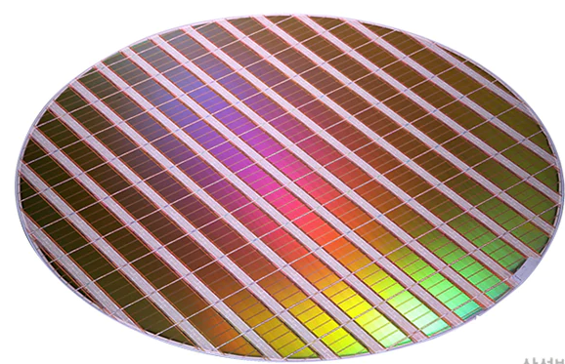
주제 1
Wafer 결함 패턴 분석을 통한
반도체 수율 개선

Slide 3
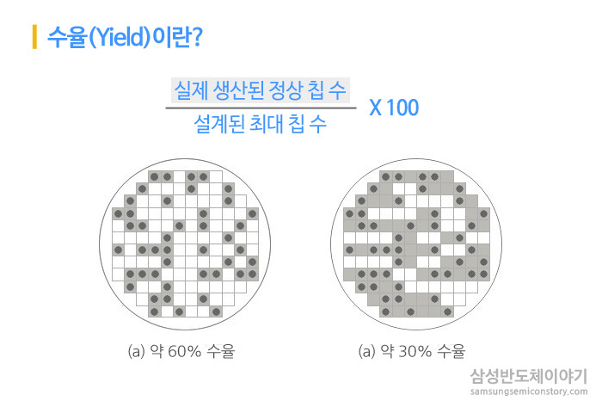
주제 1. Wafer 결함 패턴 분석을 통한 반도체 수율 개선
_ 소개
반도체 수율 저하로 인한 경쟁력 저하
● 대만 T社 수율 70%, 한국 S社 수율 35%
● 수율 낮은 Foundry 사용시 Fabless 손해
● 통상적으로 Fabless 는 Foundry 로부터
반도체 낱개 단위가 아닌 웨이퍼 단위 구매
● 대만 T社 수율 70%, 한국 S社 수율 35%
● 수율 낮은 Foundry 사용시 Fabless 손해
● 통상적으로 Fabless 는 Foundry 로부터
반도체 낱개 단위가 아닌 웨이퍼 단위 구매
AI 활용하여 불량률 줄이고 수율 향상
● 이미지 인식 기술 기반으로 불량 판독
● 기존 데이터를 기반으로 객관적 판단
● 미래 생산 공정 결함 예측 및 수율 개선
>>> 정확성 개선, 작업 효율성 향상
반도체 수율 향상을 위해 웨이퍼 상의 다양한 결합 패턴 검출 및 분석 필요

Slide 4
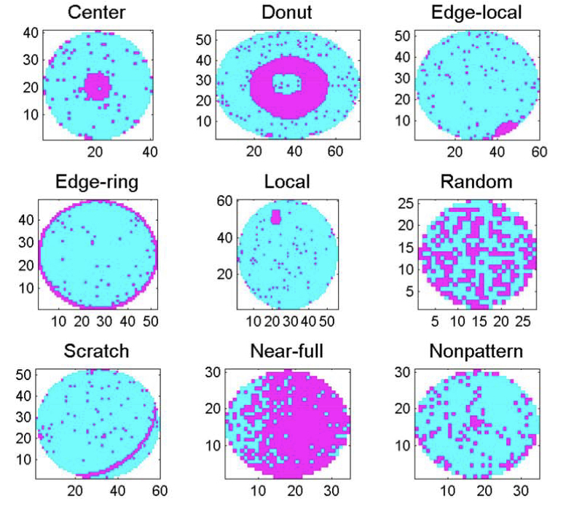
주제 1. Wafer 결함 패턴 분석을 통한 반도체 수율 개선
_ Dataset
WM-811K
논문 명 : Wu, M. J., Jang, J. S. R., & Chen, J. L. (2014). Wafer map failure pattern recognition and similarity ranking for large-scale data sets. IEEE Transactions on Semiconductor Manufacturing, 28(1), 1-12.
데이터 명 : WM-811K
데이터 출처 : 타이완 대학 MIR Lab
데이터 설명
실제 제조 과정에서 얻은 811,487개 wafer map
9개의 결함 패턴이 labeling 되어 있음.
TSMC(세계 최대 규모 파운드리 기업)에서 해당 데이터 셋을 이용한 모델을 웨이퍼 분석 도구로 사용하여 효용성을 입증
Wafer의 9개 결함 패턴 종류
선행연구논문에서 Wafer 결함 패턴 Dataset인 WM-811K를 확보

Slide 5
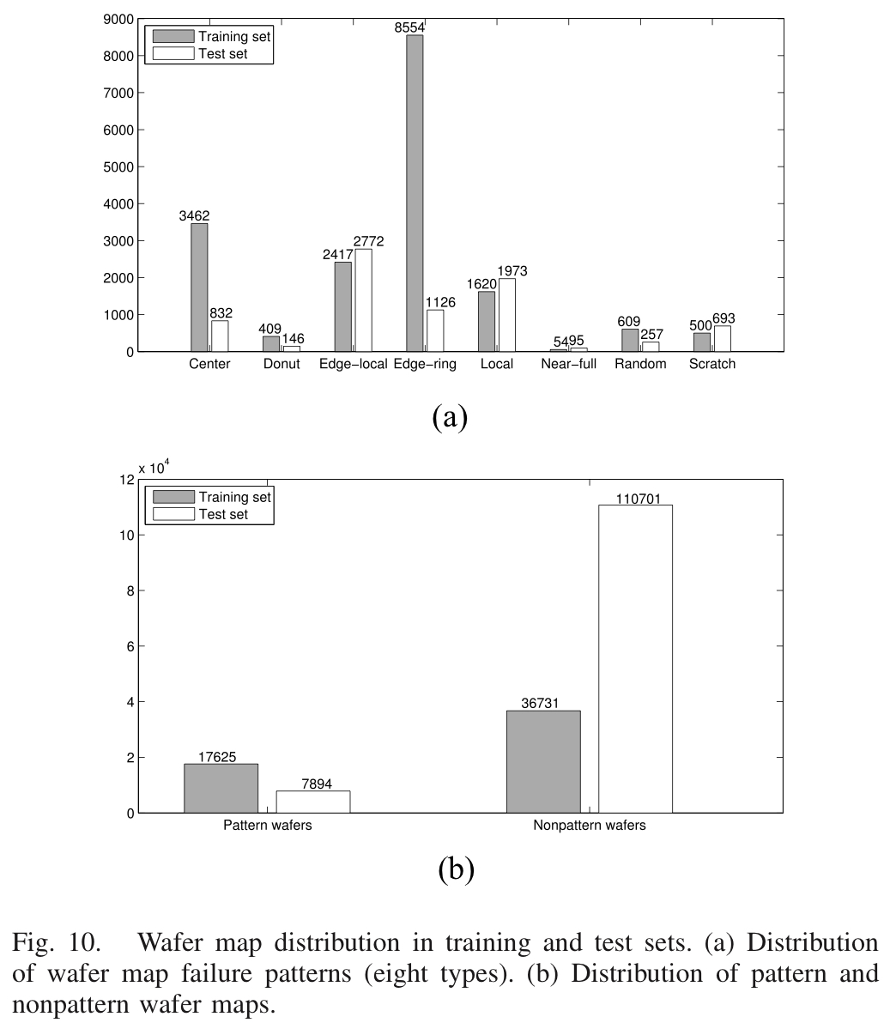
주제 1. Wafer 결함 패턴 분석을 통한 반도체 수율 개선
_ Dataset
WM-811K : Wafer map distribution in training and test data sets
8종류 Pattern wafers 의
training , test data set 개수
(b) Pattern, Nonpattern wafers 의 training, test data set 개수
Edge-ring의 training 데이터 셋이 8,554개로 가장 많았고, Near-full의 데이터 셋이 가장 적음
결함 패턴이 없는 Wafer 데이터의 개수가 더 많음

Slide 6
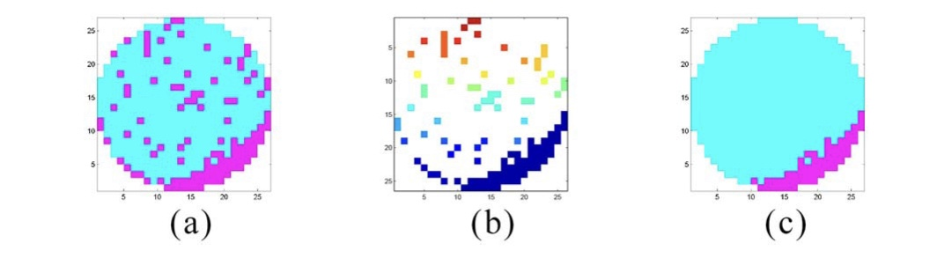
주제 1. Wafer 결함 패턴 분석을 통한 반도체 수율 개선
_ 선행연구
Feature extraction을 통해 적은 계산량과 저장 공간만을 요구
(a) Original wafer map
(b) Results of the region-labeling algorithm
(c) Most salient region with maximal area
Wafer 결함 패턴의 특성을 추출하여 계산 과정 및 저장 공간 간소화를 통해 분석 효율성 증대

Slide 7
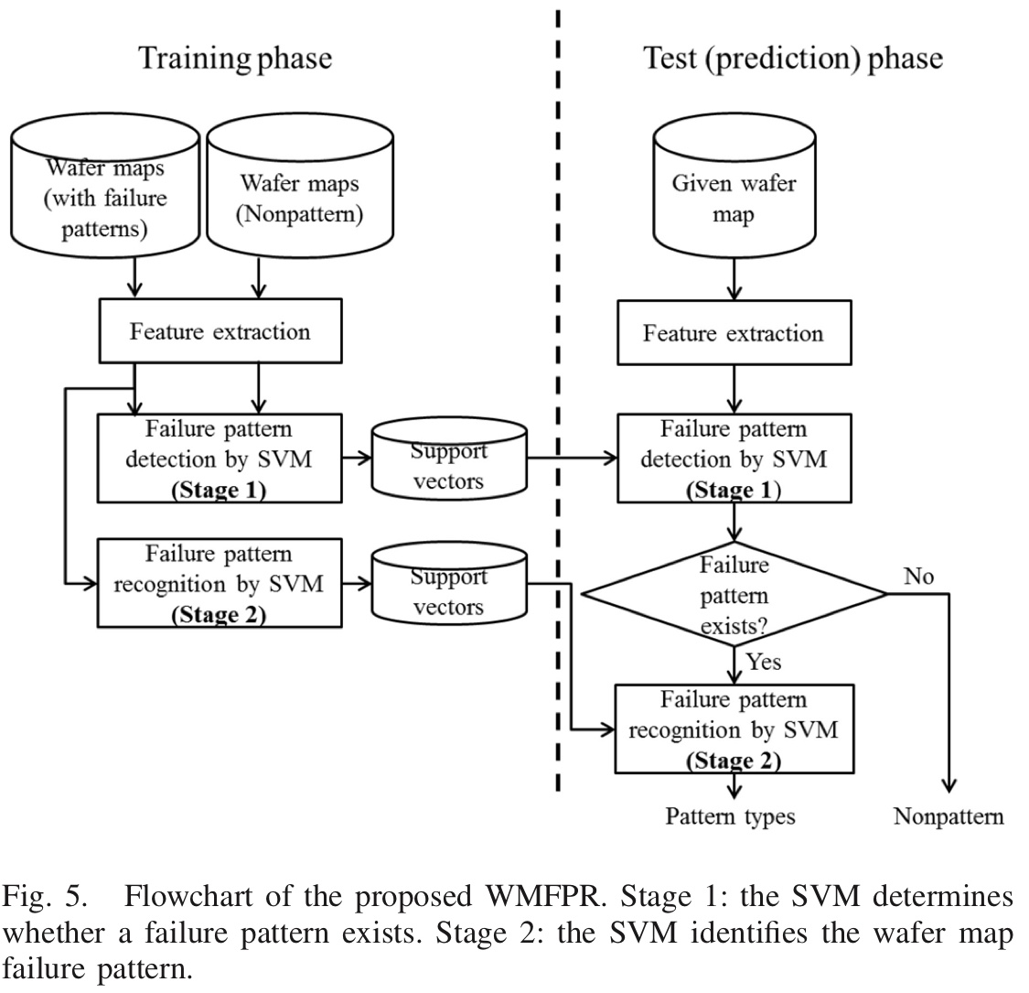
주제 1. Wafer 결함 패턴 분석을 통한 반도체 수율 개선
_ 선행연구
실패 패턴 유무 확인
실패 패턴 인식

Slide 8
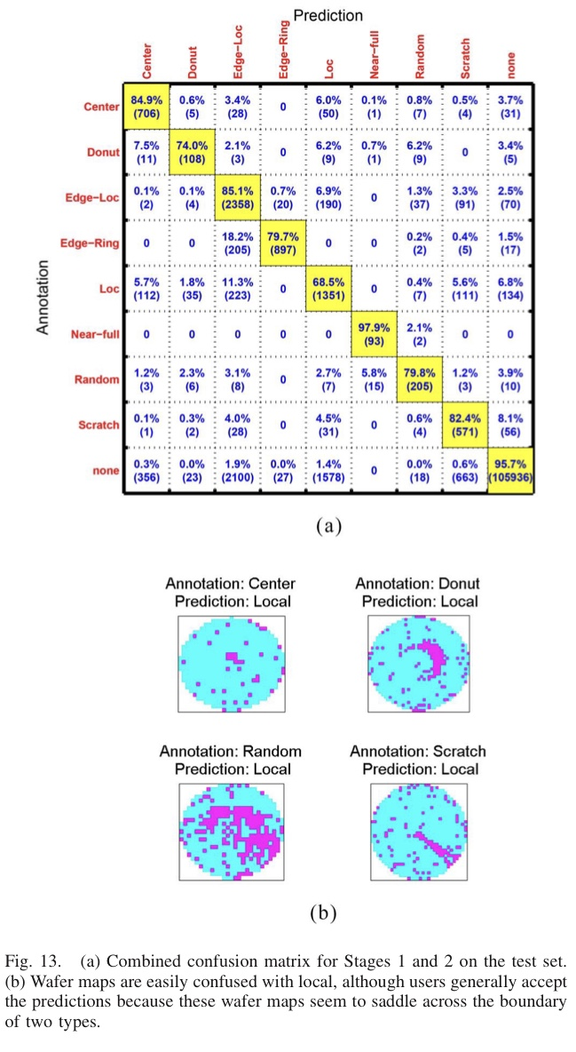
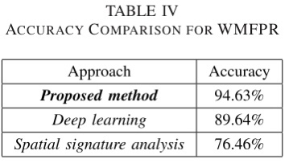
주제 1. Wafer 결함 패턴 분석을 통한 반도체 수율 개선
_ 개선가능점
Wafer 결함 패턴 9가지의 예측 정확도 Confusion matrix
Wafer 결함 패턴 분석 정확도 비교
특정 실패 패턴에 대한 정확도 낮음
딥러닝 정확도(89.64%)는 14년 Hinton의 autoencoder개념만을 사용하여 측정함
추후 다양한 Deep Learning 모델을 활용하여 정확도를 개선할 예정

Slide 9

주제 2
AI SMART EXCAVATOR

Slide 10
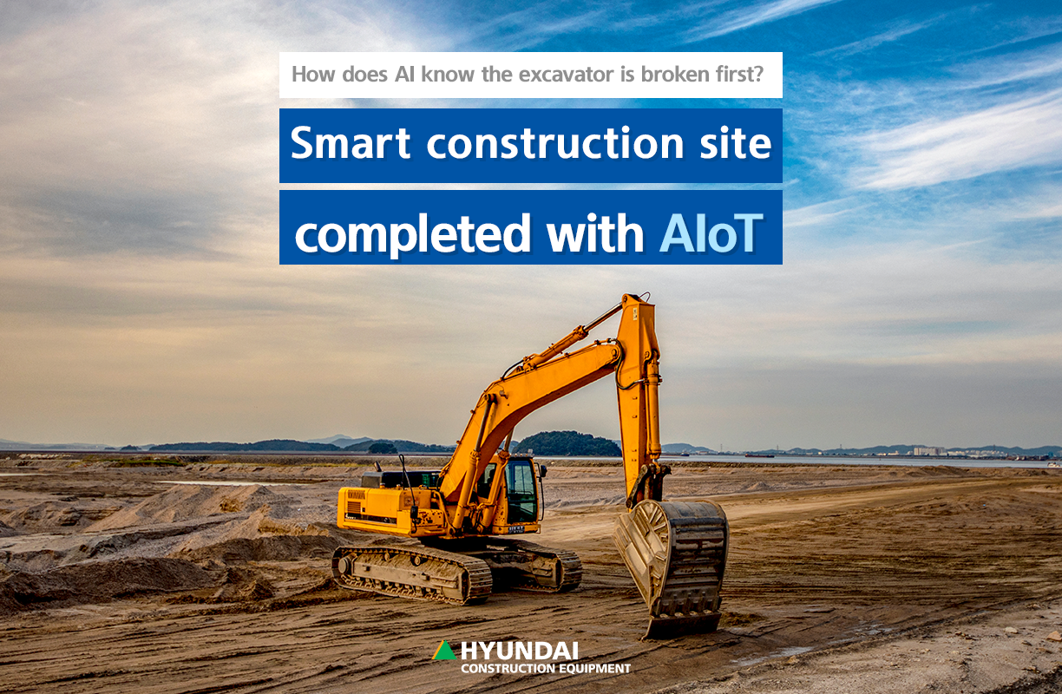
주제 2. AI SMART EXCAVATOR
_ 소개
중장비업계에 AI 신기술 접목 수요 확대
숙련된 장비 운용사들의 IT 정보 필요성 부재
● 중장비 운용과 관리에 필요한 정보 파악 필요
● 4차 산업혁명에 부합하는 중장비 개발 증대
● 기존 중장비 운용사들의 IT 지식 관심도 저하 로 인한 첨단 건설 기기 운용 부재
AI 활용하여 건설 작업 효율 향상
● 하루 작업량을 개량된 수치로 확인
● 작업 현장에서의 안전 강화
● 운전자가 별도 측량자의 도움 없이
신속 정밀하게 작업 가능
>>> 작업 효율성 향상, 안전 강화
건설 작업 효율 향상을 위한 세계 시장의 첨단 굴착기 수요 증대

Slide 11


주제 2. AI SMART EXCAVATOR
_ 활용방안
AI를 활용한 건설 작업 효율성 증가, 중장비 작업자의 안전성 증대

Slide 12
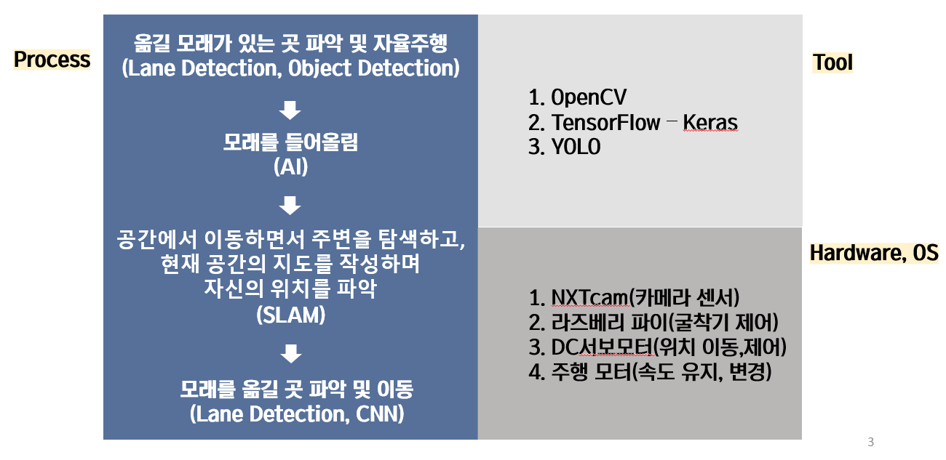
주제 2. AI SMART EXCAVATOR
_ 사용하는 기술
Lane Detection, Object Detection, SLAM, CNN

Slide 13
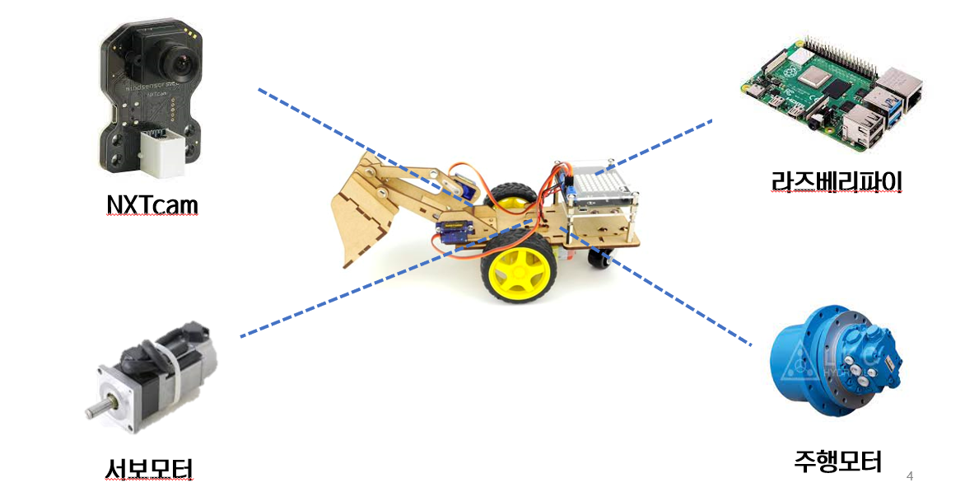
주제 2. AI SMART EXCAVATOR
_ 필요한 Hardware
NXTcam, 라즈베리파이 및 여러 종류의 모터를 통해 Hardware 재원 확보

